Slide 1
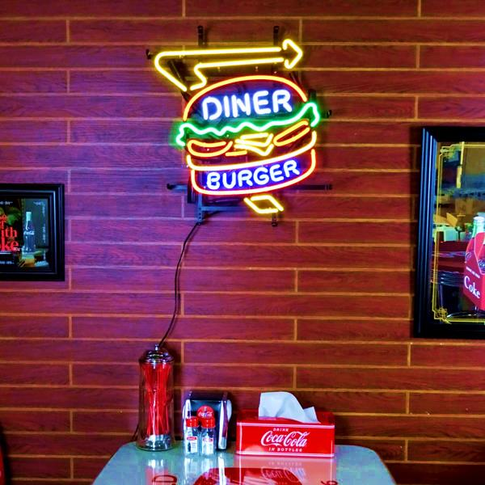
문정길
김미진
오혁준
J ava B urger
Basic Java

Slide 2

J ava B urger
Basic Java
J ava B urger
회 원
관 리 자
회원등록
메뉴선택
매출관리
재고관리
회원관리
이름 입력
세트/단품
판매량
식재료
관리
정보조회
회원번호
입력
사이드
메뉴
포인트
적립
추가
삭제
회원수정
결제 방식
누적
판매량
회원 확인
회원삭제
현금
포인트
영수증

